Slide 1
Il metodo Pedagogico
Cognitivo Motorio
Percorso :
Leggo e scrivo con il corpo
Leggo e scrivo con il movimento
Leggo e scrivo con gli oggetti
Leggo e scrivo con il colore

Slide 2
I presupposti teorici
1. L’individuo apprende con un apparato che si chiama sistema nervoso
2. In condizioni normali tale apparato ha un percorso di attivazione per tappe precise e definite
3. Ciò vuol dire che successivamente nel tempo, l’individuo impara:
- a muoversi (gesticolare del neonato)
- a coordinare i movimenti ( striscio – rotolo )
- a spostarsi ( carponi)
- a controllare il baricentro e quindi a mantenere l’equilibrio
- a portarsi in posizione eretta
- a leggere e scrivere con il movimento
- a leggere e scrivere con il segno

Slide 3
Alla scuola dell’infanzia il bambino :
usa il movimento
trasferisce il movimento sugli oggetti nello spazio
“traduce” il movimento nel segno attraverso l’uso dello spazio inteso, in sequenza successiva, come:
- percorso
- itinerario
- schema spaziale
- spazio – colore
- spazio - segno

Slide 4
Leggo e scrivo con il corpo
strisciare
gattonare
rotolare
Liberamente nello spazio
Giochi vari
Filastrocche – storie di movimento
Scatoline chiuse
Il gatto
Sulla corda
Sulla linea
Con partenza dalle “casette”
Fare capriole
Pronti – via - stop
Sul quadrante

Slide 5
“Nel nostro continuo andare e venire per il mondo esterno,
noi non facciamo altro che ragionare, e bene, con i piedi”
Ida Terzi

Slide 6
Stimolazione della pianta del piede
con vari materiali
Esplorazione libera
percorsi
Sulla corda
Percorsi
Stimolazione del piede con canzoncine e filastrocche
Percorso tattile/sonoro
Con gli occhi bendati

Slide 7
Stimolazione della mano in maternage
Con canzoncine e filastrocche
Con materiali
Esperienze libere

Slide 8
Affinare le percezioni sensoriali per formare un atteggiamento analitico nel bambino
Iniziare con tutte le esperienze possibili, dove il bambino può toccare e provare sensazioni
Utilizzare materiali ed oggetti
Giochi e percorsi
E’ importante “provare” le sensazioni anche con i piedi

Slide 9
Giochi di riconoscimento:
Con occhi bendati
Liscio- ruvido
Lungo – corto
Pesante leggero
Grande – piccolo
Vari materiali: metallo, stoffa , legno
Gioco con elementi ruvidi e lisci.
Gioco con la lana.
Gioco con le palline
Gioco con i cerchietti
spessore
Alto – basso
Facendo rotolare le palline e il bambino dall’alto verso il basso
Con materassoni alti e bassi
Con i blocchi logici

Slide 10
Prima l’ins. “aiuta “ il bambino a “sentire” e capire le differenze
L’ educatore “aiuta a posizionare “ in gradazione” i materiali.
Quando il bambino ha interiorizzato bene i concetti, l’ins. Invita l’alunno a posizionare gli oggetti dal più grande al più piccolo, dal più lungo al più corto … Dal più ruvido al più liscio ….:
Il bambino ha gli occhi bendati, TOCCA il materiale e poi l’ins. decide dove posizionarlo. Poi l’ins. chiede al bambino di farlo in autonomia.
Se il bambino è in difficoltà l’ins. deve degradare la richiesta, con meno elementi a confronto o con materiali più percepibili.

Slide 11
direzionalità
Gioco del ditino
Avanti – indietro
Dx - sx
Con il telo
Avanti – indietro
Braccia fuori
Braccia su
Braccia fuori
Braccia giù
Pancia su
Pancia giù
Dx – sx
Si passa dalla posizione supina alla prona sempre dalla stessa direzione: alzando il lato dx facendo perno sul sx.
I tocchi
Gioco dei pesciolini
gli atteggiamenti
Gioco di scorrimento con i bolli colorati sul muro da sx verso dx batto con la mano dx
Rappresentazione con occhi bendati del percorso fatto con il colore e con la plastilina

Slide 12
Presa di mano
Arrampicarsi liberamente
Presa con dondolamento 5 e tenuta 5
Con oggetti: posizionare gli oggetti più grossi in una scatola, e più piccoli in un’altra (diversità di peso)
Giochi con le bottiglie
Liberamente nello spazio
Gioco con le cannucce da infilare
Con i bolli colorati
Gincana :
Dentro - fuori
Sul quadrante

Slide 13
In riga
In fila
Giochi liberi
Giochi con riferimenti
Bolli colorati
da riga a fila con riferimento lo stesso bollo
Con un riferimento

Slide 14
“Giochi sul pavimento”
Scambio posto- bolli: i bambini sono posizionati di fronte, su bolli colorati diversi , al via si comunica un’indicazione chi è sul bollo rosso va sul bollo giallo …
Gioco di corrispondenza.
Ogni bambino ha in mano un bollo colorato (lo si può proporre con i blocchi logici)e al via ci si posiziona sul bollo per terra dello stesso colore (o sul blocco logico uguale)
Segui la stradina:
-per colore
-per forma
La stradina : si compone una stradina con dei bolli pieni e vuoti e si comunica un comando diverso a seconda se il bambino è sul bollo pieno o vuoto.
Piano – forte: sul bollo grande si usa la voce dall’ intensità forte sul bollo piccolo la voce dall’intensità debole (piano) …

Slide 15
DAL PAVIMENTO AL FOGLIO
Giochi con i blocchi logici
Sovrapponi i blocchi
Disegna con i blocchi logici
Riproduci le posizioni presentate dall’insegnante:
Giochi di posizionamento :
L’insegnante seduta a sx del bambino, sposta i blocchi e il bambino ripete lo spostamento
L’insegnante dispone i blocchi logici e il bambino riproduce l’immagine

Slide 16
DAL PAVIMENTO AL FOGLIO
(SPAZIO – FOGLIO)
Giochi con i blocchi logici
1
Sovrapponi i blocchi :
sovrapporre i blocchi a degli altri blocchi o disegnare le sagome su di un cartellone
2
Posizionamento dei blocchi logici :
1. L’ins. appoggia sul tavolo 4 forme allineate in orizzontale, il bambino deve sistemare le sue 4 forme davanti a lui sempre allineate rispettando l’ordine allineato dell’ins.
2. Il bambino e l’ins lavorano ognuno su un foglio bianco. L’ins. appoggia sul foglio una alla volta le 4 forme il bambino sistema le sue 4 forme nello stesso modo con la stessa sequenza sul suo foglio.

Slide 17
3
Riproduci il disegno:
L’ins. propone un foglio dove in alto a dx ci sono delle forme posizionate e il bambino lo ricopia sul foglio
Giochi di spostamento :
L’insegnante seduta a sx del bambino, sposta i 4 blocchi allineati in modo orizzontale e il bambino ripete lo spostamento . L’ins. verbalizza lo spostamento
4

Slide 18
Lo spazio-azione aiuta a concepire il concetto di tempo
Si utilizzano come stradine le sequenze di azioni e con i bambini piccoli, prima gli oggetti veri e mentre la si “costruisce” si racconta l’azione e si posizionano gli oggetti :
Es. La giornata: 1. al mattino mi alzo e faccio colazione (si posiziona una tazza)
2. mi lavo (si posiziona una saponetta)
3. mi pettino (si mette una spazzola) …
In un secondo momento si utilizzano le immagini …
Notes:
e

Slide 19
LEGGO E SCRIVO CON GLI OGGETTI
Riconoscimento di oggetti ad occhi bendati.
In un sacchetto mettere degli oggetti conosciuti dal bambino.
Se il bambino è piccolo si inizia con un oggetto alla volta.
Iniziare con la stimolazione della mano (filastrocca …)
Il bambino infila le manine nel sacchetto, afferra l’oggetto, lo legge con le mani e poi dice cos’è.
Sul tavolo ci sono le fotografie degli oggetti, che il bambino vede, se non riesce a verbalizzare l’oggetto può indicarlo con il dito e /o metterlo direttamente sulla foto corrispondente.
Quando sono finiti gli oggetti, controlliamo se le corrispondenze sono esatte.
Con i bambini più grandi possiamo inserire le forme geometriche che ricordano oggetti conosciuti.

Slide 20
Leggo e scrivo
con gli oggetti
Gettoni colorati
sul quaderno
Orientamento di forme geometriche sul banco.
Orientamento del musetto dei pesciolini
Con la pasta
Con la scatola
delle lettere
Con le cannucce
Riconoscimento delle figure geometriche con i blocchi logici
Oggetti veri
Con le griglie
Con la scatola
dei numeri
rappresentazioni

Slide 21
CON LA PASTA, BOLLI, CANNUCCE:
Il bambino è libero di scegliere la modalità di esecuzione poi l’ins. da l’indicazione:
Causa – effetto : mette ogni bollo che prende in mano nella riga del bollo corrispondente
Criterio di spazio: da sx verso dx : primi tutti i bolli rossi … poi …
Criterio di spazio – tempo: da sx verso dx : metto un bollo …, poi un bollo ….

Slide 22
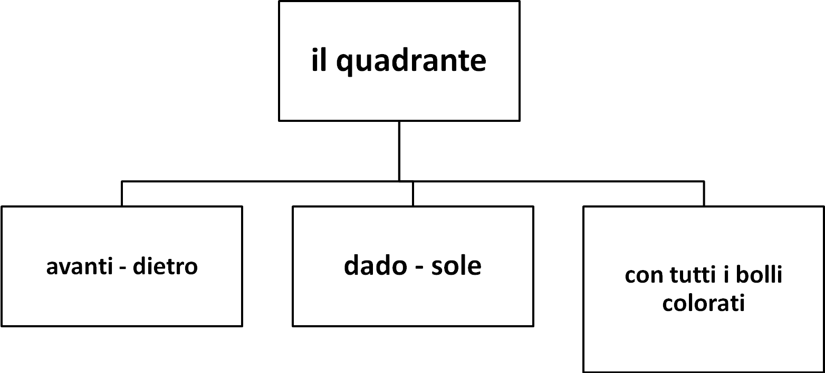
LEGGO E SCRIVO CON IL MOVIMENTO ORIENTATO
INDIRIZZAMENTO – POSIZIONAMENTO
Punto centro
Punto avanti
Punto dietro
DX - SX
Giallo, rosso, verde, blu
Con posizionamento fisso : dx dietro giallo
Dx davanti rosso
Sx dietro verde
Sx davanti blu
Riferimento per il bambino : naso avanti – nuca dietro

Slide 23
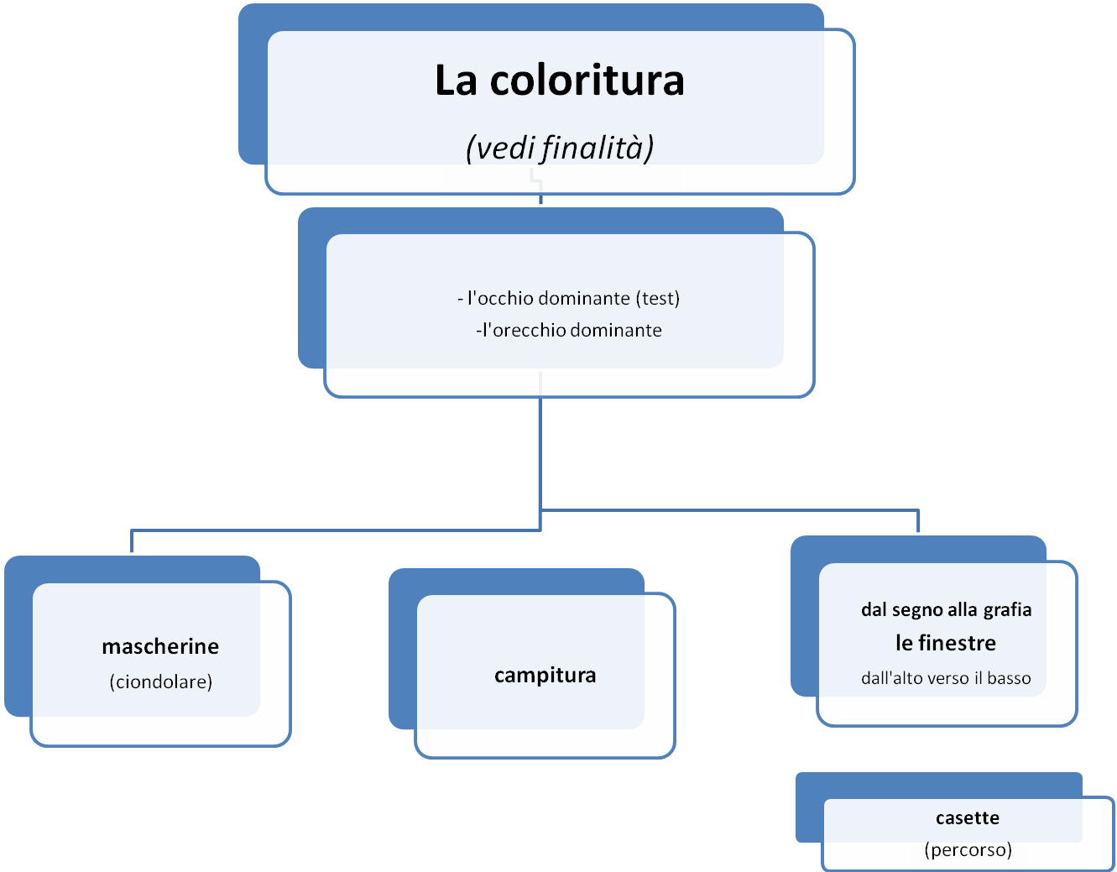
LEGGO E SCRIVO CON IL COLORE
Con indicazioni e regole:
1 .via – stop 2. il contorno 3. ciondolare lentamente da sx verso dx dal basso verso l’alto 4. Mai lasciare buchi bianchi 5. mai colori uguali vicini 6. contorno con il nero, controllo qualità.
Disegno libero

